Slide 1
第二阶段汇报

Slide 2
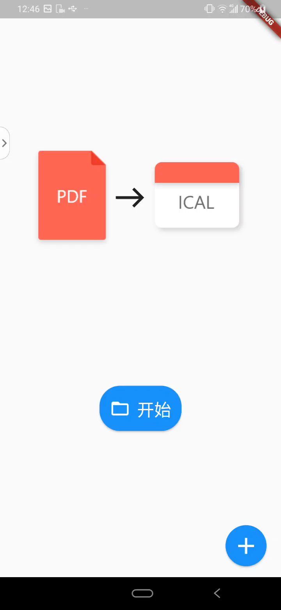
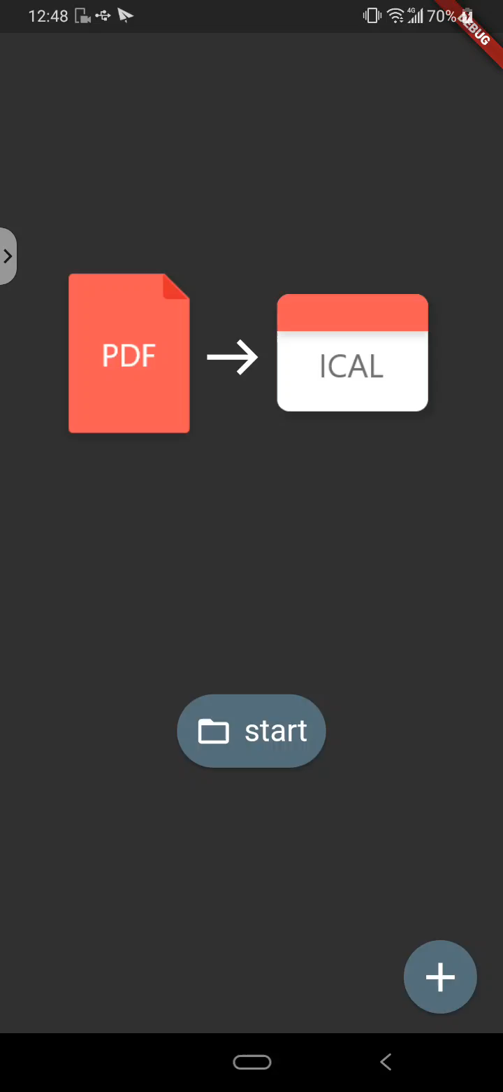
目前界面：

Slide 3
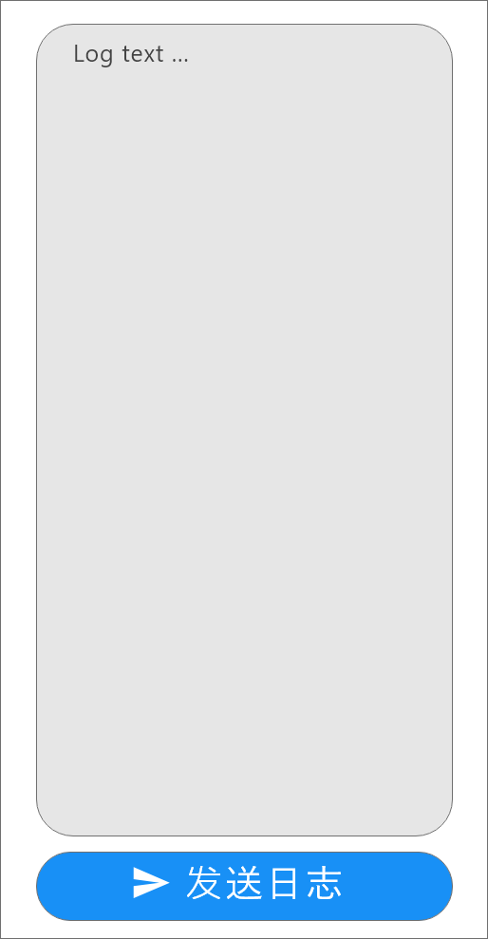
调试：
重定向日志到文件，帮助定位错误。

Slide 4
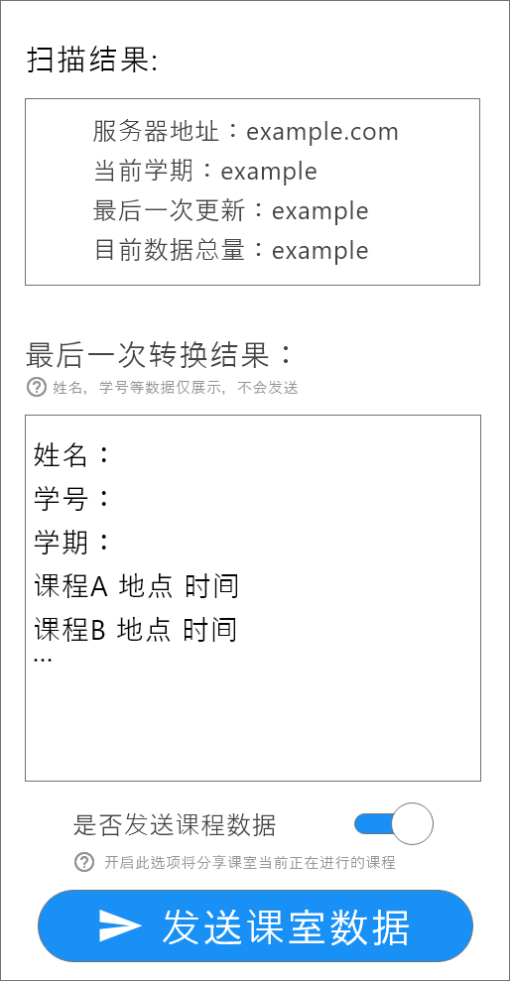
上传课室数据：
服务器前端生成二维码，app扫码分享课室占用情况。
服务器接收数据，生成空课室分布，在前端显示。
应用内通过webview查看。
暂未考虑恶意上传。

Slide 5
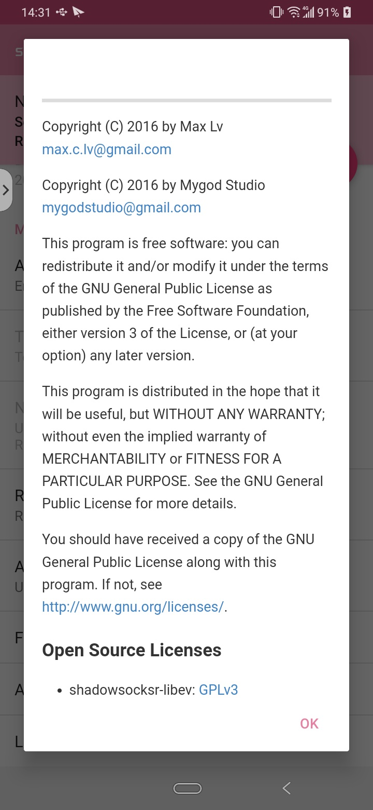
“关于”界面
遵循使用库的开源协议，添加要求的声明。
项目地址等。

